Slide 1
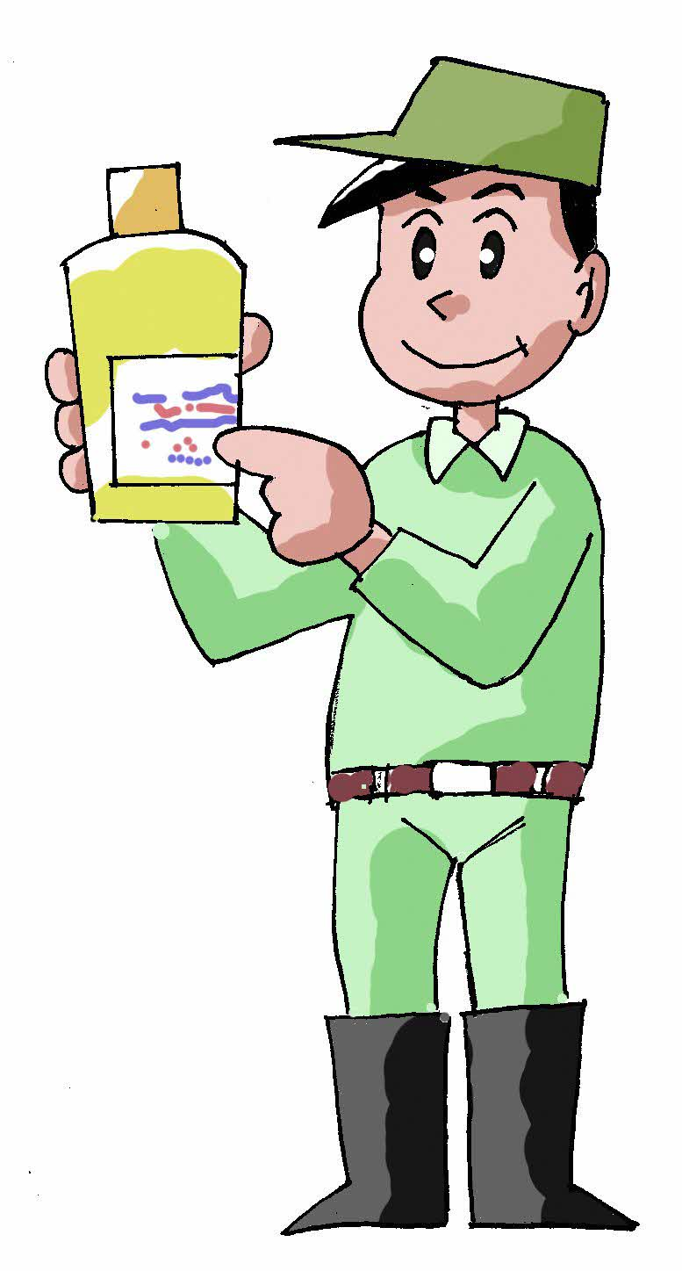
農薬のラベルを確認しよう
希釈倍数
使用量
使用回数
使用方法
収穫前日数

Slide 2
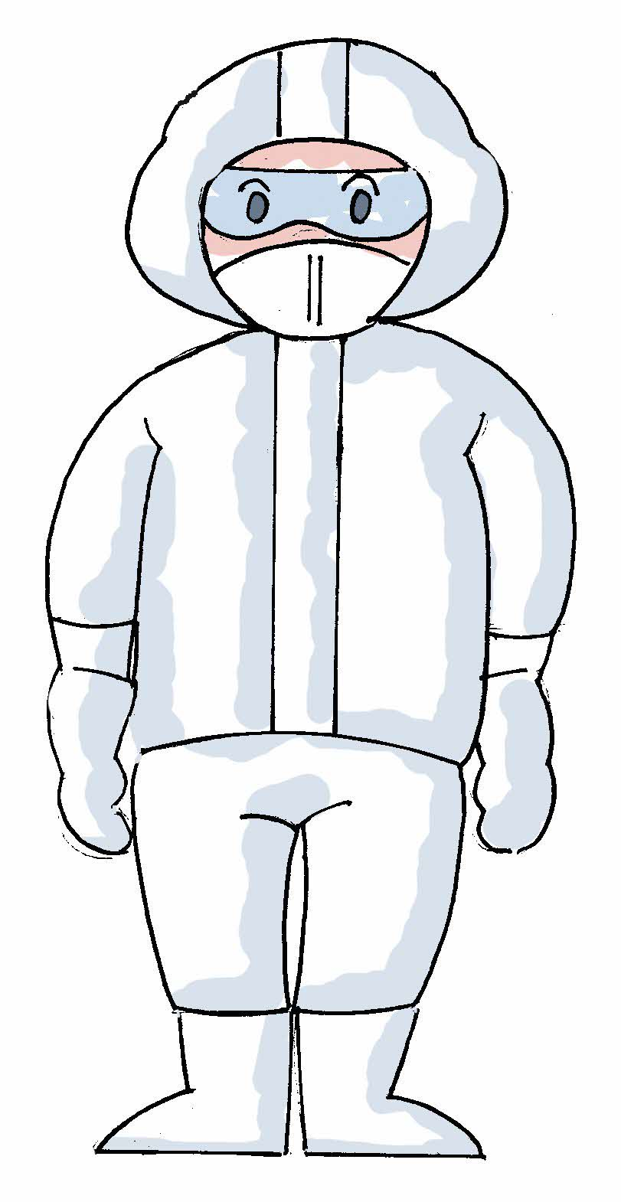
農薬散布時の服装
帽子（フード）をかぶる
ゴーグル着用
マスク着用
汗を吸う下着
厚手で長めの手袋着用
長袖、長ズボンで農薬専用の作業着
足に合った農薬専用の靴
農薬調整から散布、片付けまで着用
出荷物、生産物の近くで散布液を調整しない
防護服は必ず所定の位置に保管する

Slide 3

洗浄済
洗浄済

Slide 4
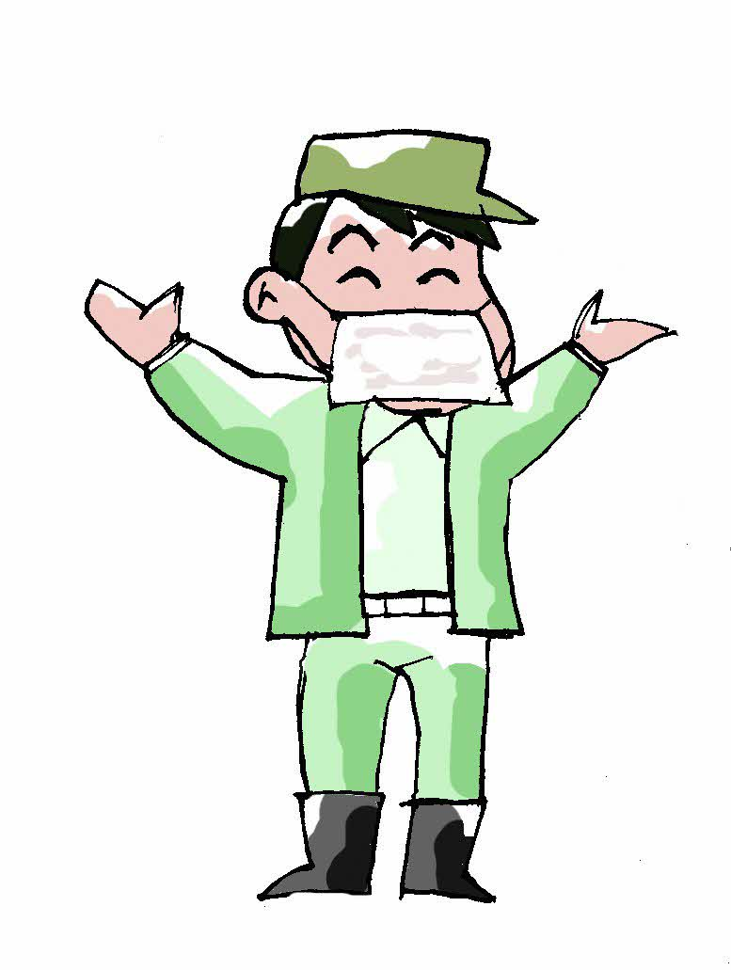
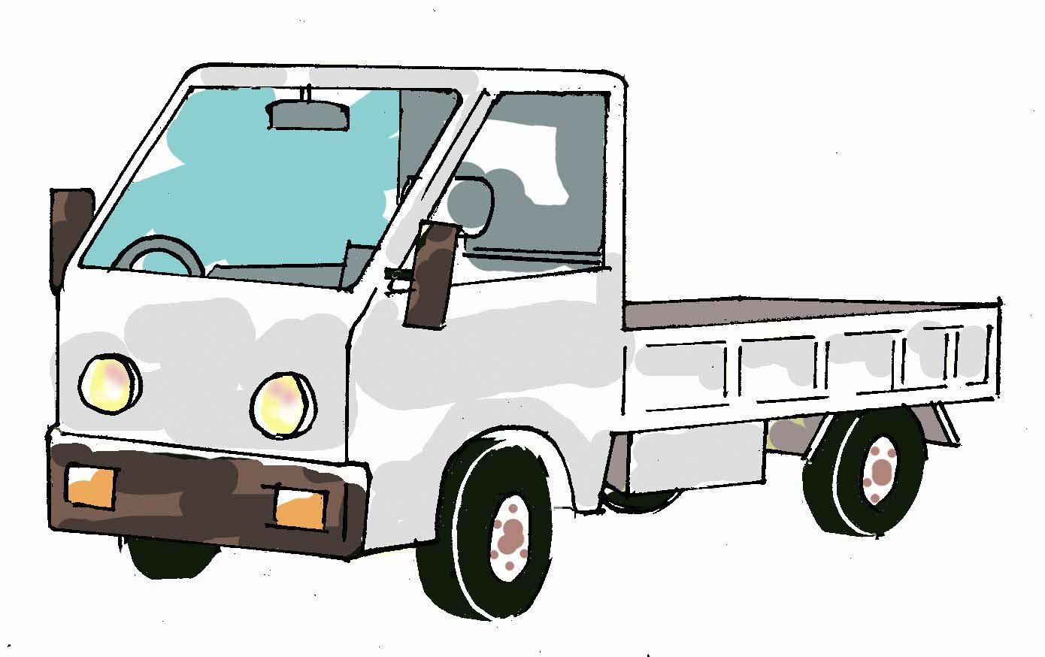
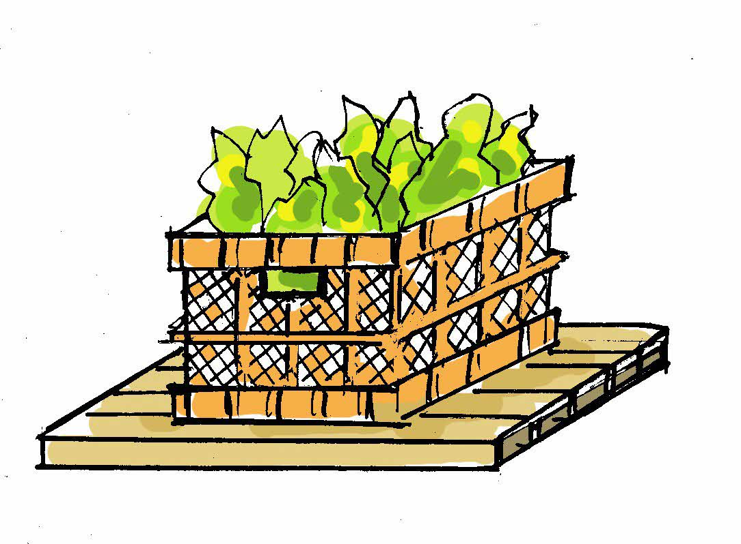
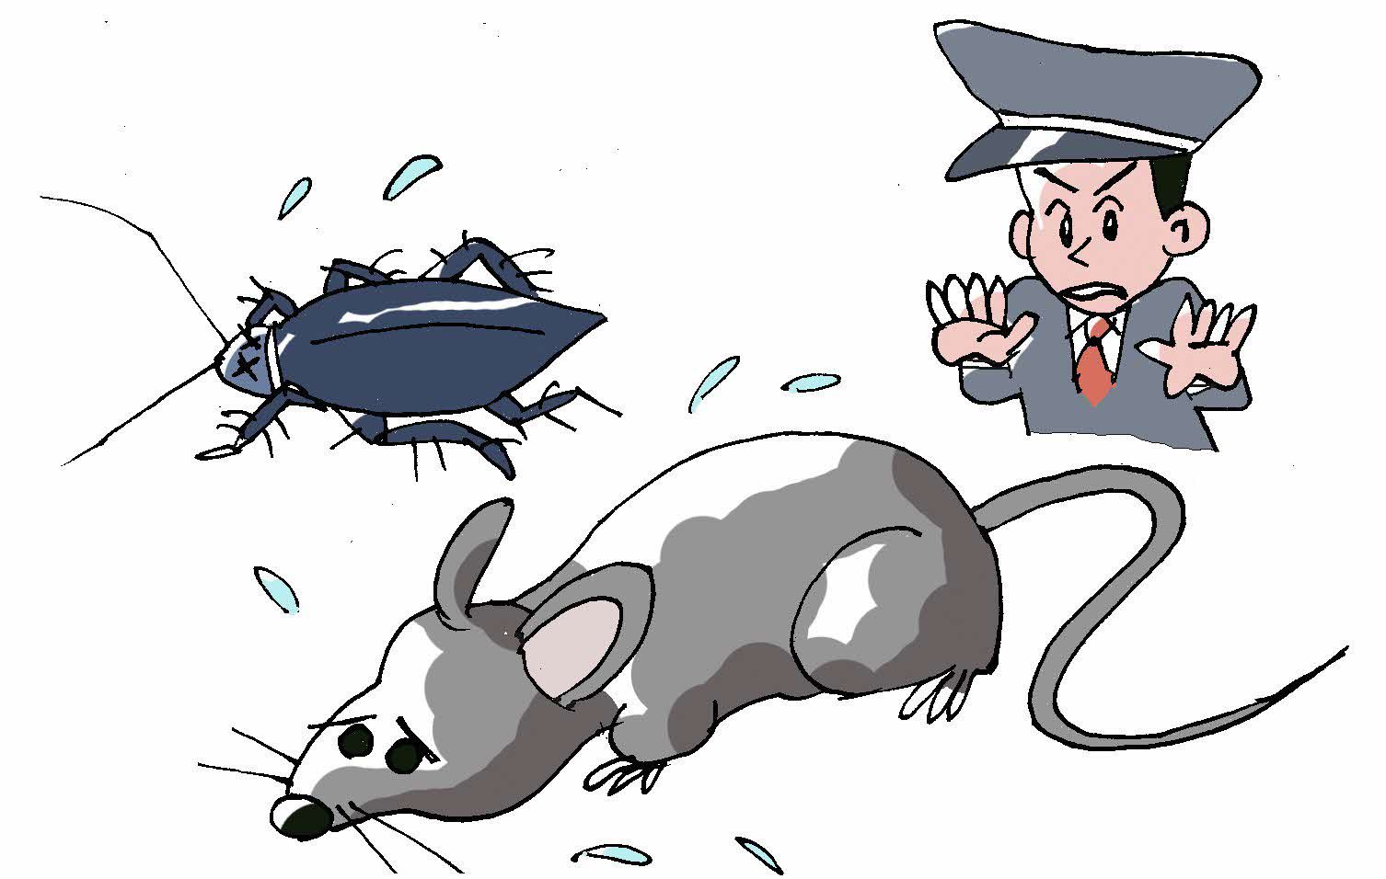
収穫物を衛生的に保つ
４つの「清潔」
１ 清潔な作業着
２ 清潔な器具
身だしなみとマスク着用
手洗い
トイレのルール
体調のチェック
包丁・ハサミ・はかり
（使用とは消毒して保管）
タオル
運搬車両
３ 清潔な容器
４ 清潔な保管場所
地面に直置きしない
収穫以外に使わない
保管ルールを守る
破損したものを使わない
定期的な清掃
温度チェック
害獣モニタリング
飲食禁止

Slide 5
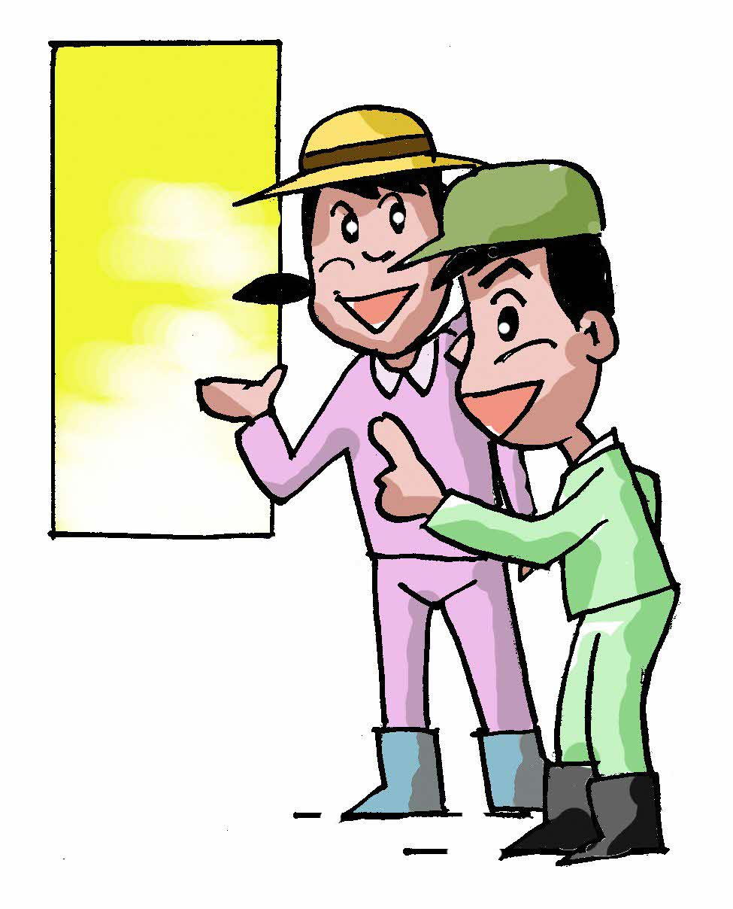
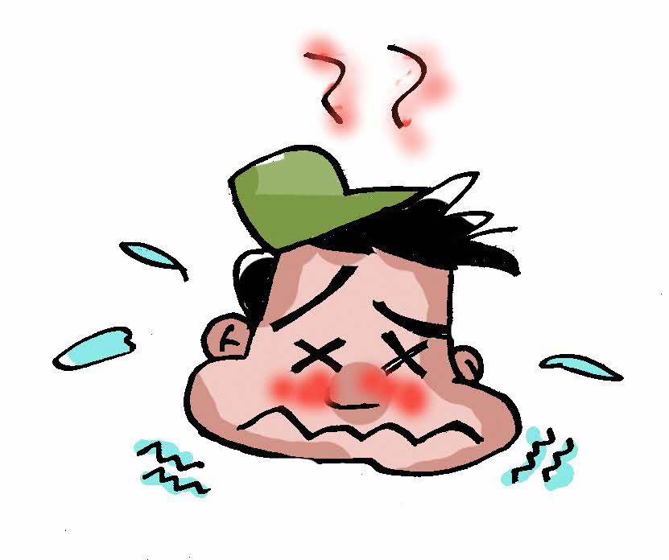
収穫に係る作業者の衛生
管理に関するルール
喫煙、飲食場所
感染症の人は作業禁止
手足に傷等がある場合適切処置
作業前に手洗い
作業中装飾具を外す
手足の爪を衛生的にする
帽子等を着用する
清潔な服装をする
ルール
以下の症状がある場合は報告してください
①下痢 ②嘔吐（吐気）
③発熱 ④悪寒 ⑤せき
⑥頭痛 ⑦腹痛 ⑧めまい
⑨鼻水 ⑩くしゃみ など

